Slide 1
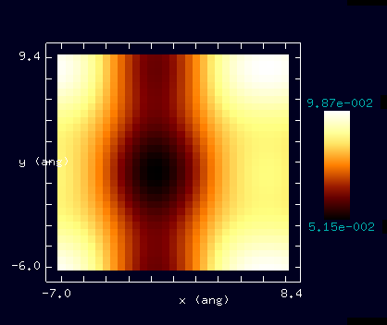
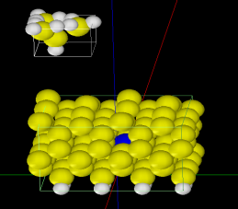
【DFTB】 Si(001)-c(4x2)表面の埋め込まれた不純物(N原子)のKPFM像
探針: H-Si₄H₁₀
試料表面:
Si(001)-c(4x2)に
窒素原子をドープしたもの
KPFM 局所接触電位差像
窒素原子
窒素をドープすることで、
局所接触電位差が
マイナスにシフトしている。
Notes:
DFTB_KPFM_Inorganic_007

